Slide 1
<2장> 데이터 분석을 위한 실습 환경
<1장> 전기의 기본 개념과 팅커캐드

Slide 2
데이터 분석을 위한 실습 환경을 이해한다.
파이썬 IDLE을 이해하고, 파이썬 IDLE 환경에서 파이썬 코드를 실행한다.
주피터 노트북에 대하여 이해하고, 주피터 노트북 환경에서 파이썬 코드를 실행한다.
구글 코랩을 이해하고, 구글 코랩 환경에서 파이썬 코드를 실행한다.

Slide 3
01 파이썬 IDLE
02 주피터 노트북
03 구글 코랩

Slide 4
01
파이썬 IDLE

Slide 5
1. 파이썬 IDLE
파이썬의 특징
쉬운 문법 구조
무한 정수 처리
다양한 라이브러리
쉬운 이미지 처리

Slide 6
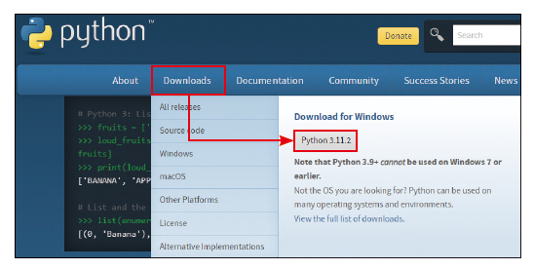
1. 파이썬 IDLE
파이썬 IDLE 기본 사용법
파이썬 IDLE 설치하기
(1) 파이썬 홈페이지(https://www.python.org/) 에 접속한다.
(2) 메뉴의 ‘Downloads’에서 윈도우용 파이썬을 선택하여 다운로드한다.
(3) Python 3.x로 시작하는 버전 중 가장 최신 버전을 선택하여 설치한다.

Slide 7
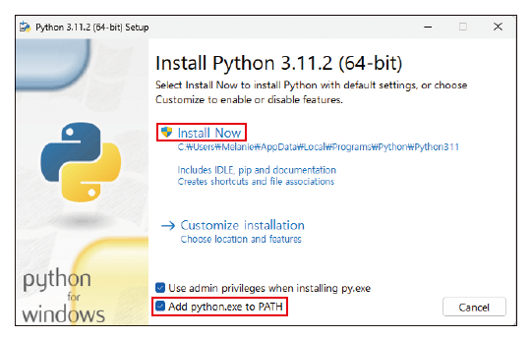
1. 파이썬 IDLE
파이썬 IDLE 기본 사용법
파이썬 IDLE 설치하기
(4) 다운로드한 파이썬 설치 파일을 더블클릭하여 실행한다.
(5) Setup 대화상자가 표시되면 ‘Add Python.exe to PATH’를 체크 표시하고 ‘Install Now’를 선택한다.

Slide 8
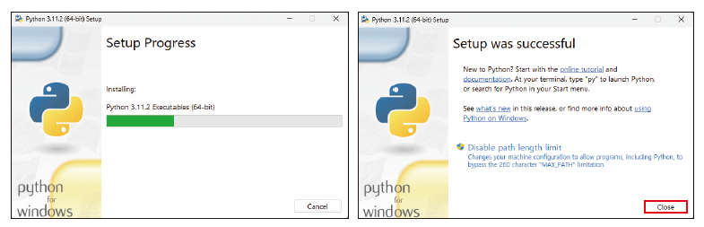
1. 파이썬 IDLE
파이썬 IDLE 기본 사용법
파이썬 IDLE 설치하기
(6) 설치가 완료되면 <Close> 버튼을 클릭하여 종료한다.

Slide 9
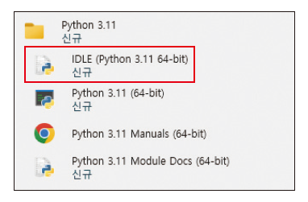
1. 파이썬 IDLE
파이썬 IDLE 기본 사용법
파이썬 IDLE 살펴보기
윈도우 ‘시작’ 아이콘을 클릭하고 ‘IDLE (Python 3.11 64-bit)’을 실행한다.

Slide 10
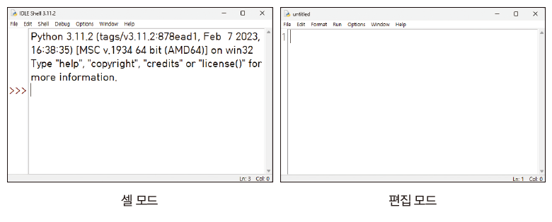
1. 파이썬 IDLE
파이썬 IDLE 기본 사용법
파이썬 IDLE 살펴보기
파이썬 IDLE은 셀 모드와 편집 모드의 두 가지 종류로 구성된다.

Slide 11
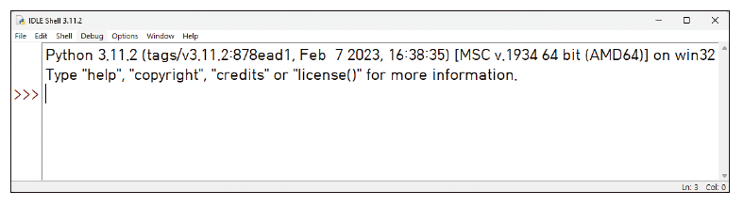
1. 파이썬 IDLE
파이썬 IDLE 기본 사용법
파이썬 IDLE 살펴보기
파이썬 IDLE을 실행하면 셀(Shell) 창이 먼저 나타난다.

Slide 12
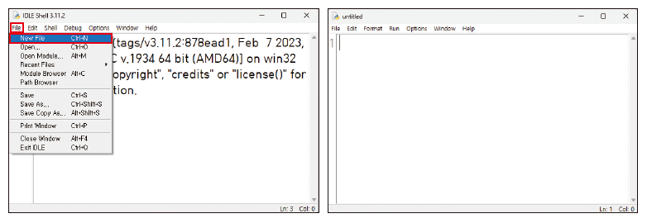
1. 파이썬 IDLE
파이썬 IDLE 기본 사용법
파이썬 IDLE 살펴보기
셀 창 메뉴에서 〔File〕 → 〔New File〕을 실행하면 빈 문서의 편집 창이 표시된다.

Slide 13
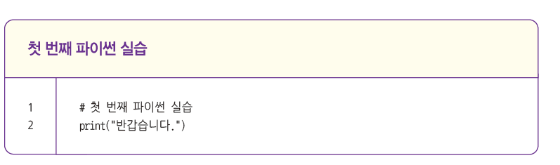
1. 파이썬 IDLE
파이썬 IDLE 기본 사용법
파이썬 IDLE 살펴보기
첫 번째 파이썬 프로그램을 작성한다.

Slide 14
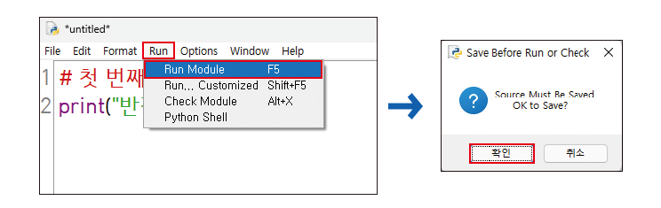
1. 파이썬 IDLE
파이썬 IDLE 기본 사용법
파이썬 IDLE 살펴보기
편집 창 메뉴에서 〔Run〕 → 〔Run Module(<F5>)〕을 실행한다.

Slide 15
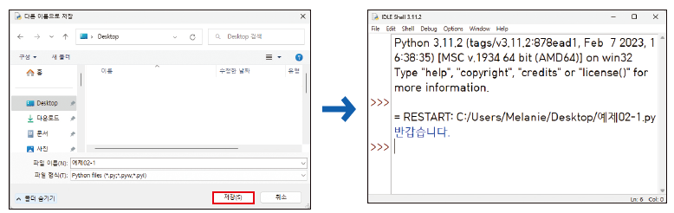
1. 파이썬 IDLE
파이썬 IDLE 기본 사용법
파이썬 IDLE 살펴보기
파일을 저장하고 확인한다.

Slide 16
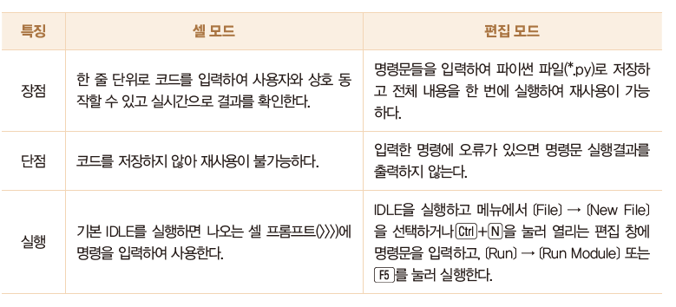
1. 파이썬 IDLE
파이썬 IDLE 기본 사용법
파이썬 IDLE 살펴보기
셀 모드와 편집 모드의 특징

Slide 17
02
주피터 노트북

Slide 18
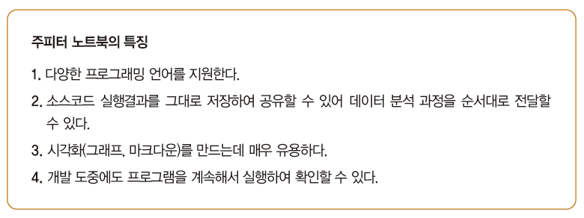
2. 주피터 노트북
주피터 노트북의 특징

Slide 19
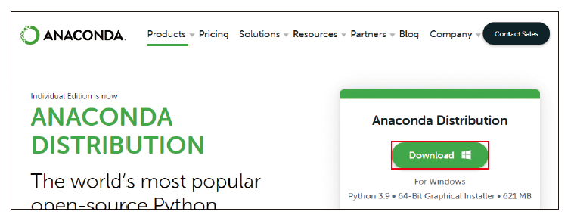
2. 주피터 노트북
주피터 노트북 기본 사용법
아나콘다 설치하기
(1) 아나콘다 홈페이지(https://www.anaconda.com/products/distribution) 에 접속한다.
(2) 윈도우용 설치 파일의 <Download> 버튼을 클릭하여 다운로드한다.

Slide 20
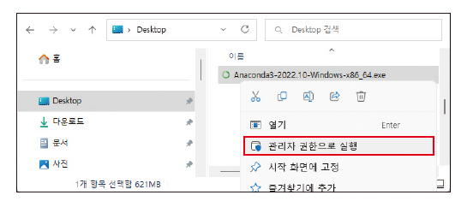
2. 주피터 노트북
주피터 노트북 기본 사용법
아나콘다 설치하기
(3) 다운로드한 설치 파일에서 마우스 오른쪽 버튼을 클릭하여 메뉴가 표시되면 ‘관리자 권한으로 실행’을 선택한다.

Slide 21
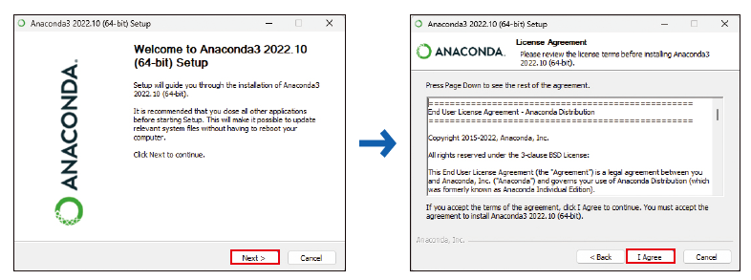
2. 주피터 노트북
주피터 노트북 기본 사용법
아나콘다 설치하기
(4) Setup 대화상자에서 <Next> 버튼을 클릭한다.
(5) 라이선스 동의 여부를 묻는 창이 나타나면 <I Agree> 버튼을 클릭한다.

Slide 22
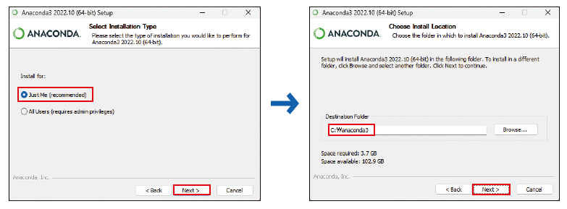
2. 주피터 노트북
주피터 노트북 기본 사용법
아나콘다 설치하기
(6) ‘Just Me(recommended)’를 선택하고 <Next> 버튼을 클릭한다.
(7) 설치 위치를 지정하는 창이 나타나면 원하는 위치를 지정하고 <Next> 버튼을 클릭한다.

Slide 23
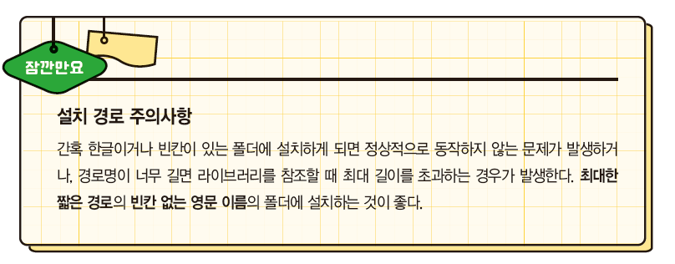
2. 주피터 노트북
주피터 노트북 기본 사용법
아나콘다 설치하기

Slide 24
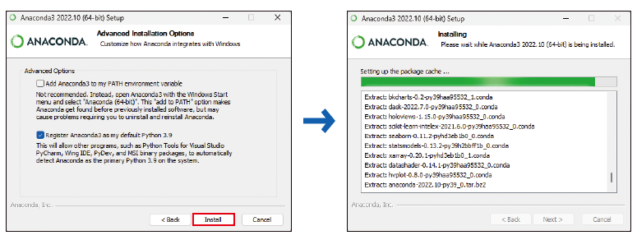
2. 주피터 노트북
주피터 노트북 기본 사용법
아나콘다 설치하기
(8) 고급 옵션 설정 창이 나타나면 기본값이 선택된 상태로 <Install> 버튼을 클릭하여 설치를 시작한다.

Slide 25
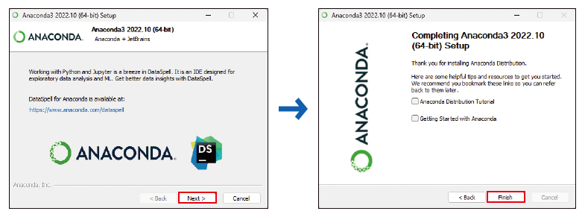
2. 주피터 노트북
주피터 노트북 기본 사용법
아나콘다 설치하기
(9) <Next> 버튼을 클릭하면 아나콘다 설치 완료 창이 나타난다.
(10) <Finish> 버튼을 클릭하여 아나콘다 설치를 마친다.

Slide 26
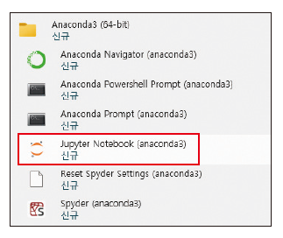
2. 주피터 노트북
주피터 노트북 기본 사용법
주피터 노트북 살펴보기
윈도우 ‘시작’ 아이콘을 클릭하고 ‘Jupyter Notebook (anaconda3)’을 선택하여 실행한다.

Slide 27
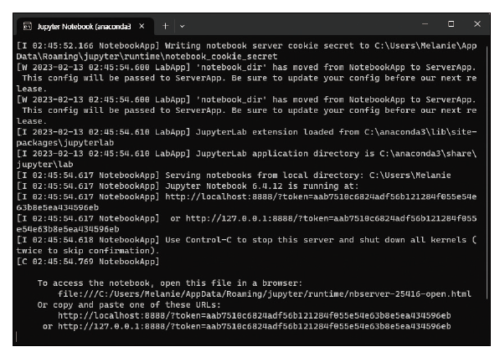
2. 주피터 노트북
주피터 노트북 기본 사용법
주피터 노트북 살펴보기
주피터 노트북이 실행되면 터미널 창이 열린 후 웹 브라우저에서 주피터 노트북 홈페이지가 표시된다.

Slide 28
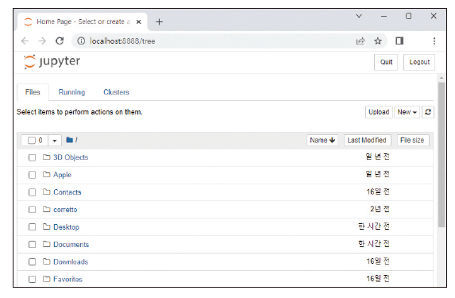
2. 주피터 노트북
주피터 노트북 기본 사용법
주피터 노트북 살펴보기
주피터 노트북 홈페이지의 폴더 목록은 로그인한 윈도우 사용자의 홈 경로이다.
사용자마다 다르게 보인다.

Slide 29
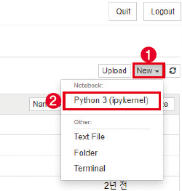
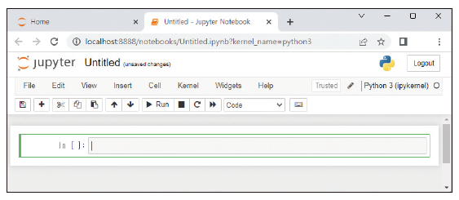
2. 주피터 노트북
주피터 노트북 기본 사용법
주피터 노트북 살펴보기
오른쪽 상단에서 <New> 버튼을 클릭하고 표시되는 ‘Python 3 (ipykernel)’을 선택하면 신규 노트북 파일이 생성된다.

Slide 30
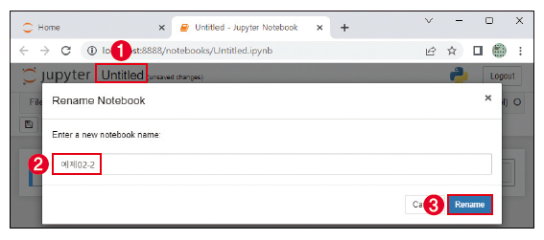
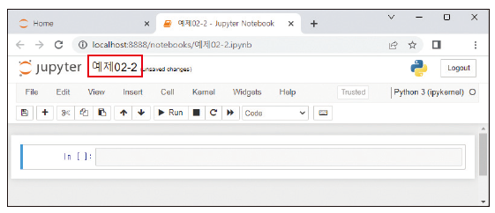
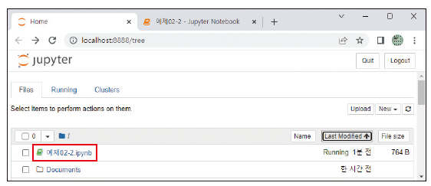
2. 주피터 노트북
주피터 노트북 기본 사용법
주피터 노트북 살펴보기
상단에 있는 ‘Untitled’를 클릭하면 파일 이름 변경 창이 표시된다.
변경된 이름은 주피터 노트북 홈페이지에서도 확인 가능하다.

Slide 31
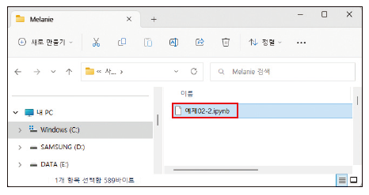
2. 주피터 노트북
주피터 노트북 기본 사용법
주피터 노트북 살펴보기
윈도우 파일 탐색기를 실행하고 ‘C:\사용자\〔사용자이름〕’을 선택하여 열면 생성된 노트북 파일을 확인할 수 있다.

Slide 32
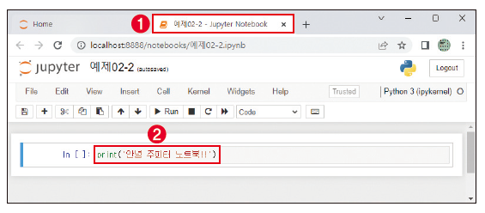
2. 주피터 노트북
주피터 노트북 기본 사용법
주피터 노트북 살펴보기
파이썬 소스코드를 작성한다.
입력 창은 셀(Cell)
“print(’안녕 주피터 노트북!!’)” 입력

Slide 33
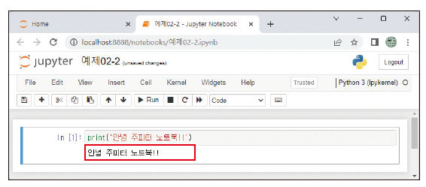
2. 주피터 노트북
주피터 노트북 기본 사용법
주피터 노트북 살펴보기
<Ctrl>+<Enter> 눌러 소스코드 실행

Slide 34
03
구글 코랩

Slide 35
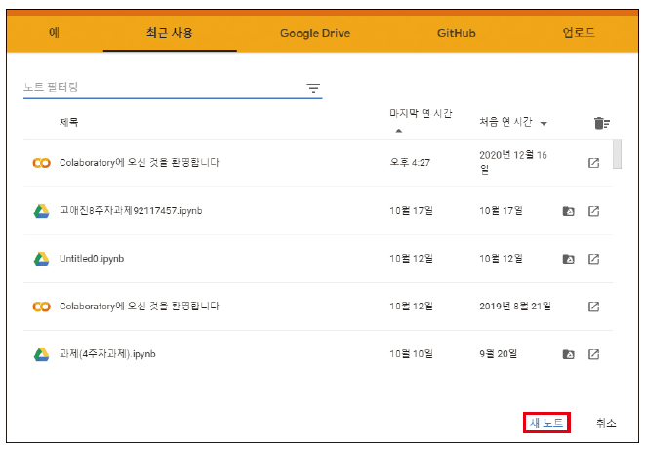
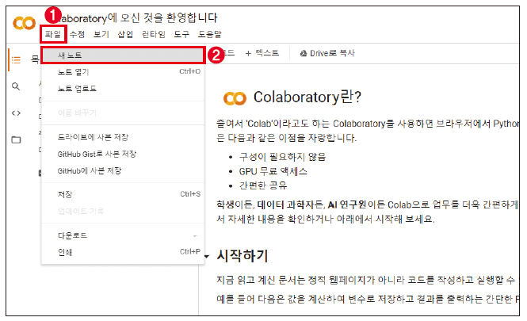
3. 구글 코랩
구글 코랩 기본 사용법
파일 생성 및 사용
코랩 사이트(https://colab.research.google.com/)
(1) 오른쪽 하단의 <새 노트> 버튼을 클릭
(2) <취소> 버튼을 클릭한 후 표시되는 화면에서 〔파일〕 → 〔새 노트〕

Slide 36
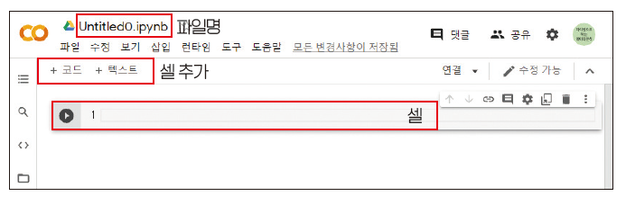
3. 구글 코랩
구글 코랩 기본 사용법
파일 이름과 셀
기본 이름이 ‘Untitled0.ipynb’로 생성
코드 셀과 텍스트 셀은 메뉴 표시줄 아랫부분에 따로 구분
셀에 파이썬 실행 코드와 서식 있는 텍스트를 구분하여 입력 가능

Slide 37
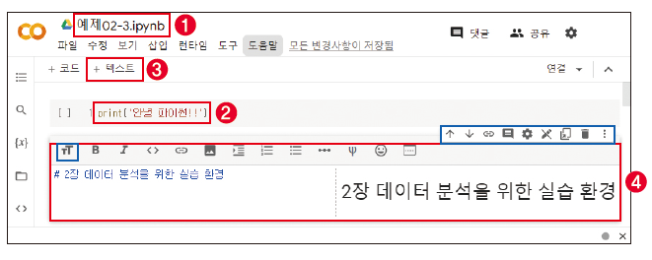
3. 구글 코랩
구글 코랩 기본 사용법
파일 이름 변경과 텍스트 셀
(1) 파일 이름을 ‘예제02-3.ipynb’로 변경
(2) 원래 있던 코드 셀에 파이썬 코드를 입력
(3) <+ 텍스트> 버튼을 클릭
(4) 셀에 파이썬 실행 코드와 서식 있는 텍스트를 구분하여 입력 가능

Slide 38
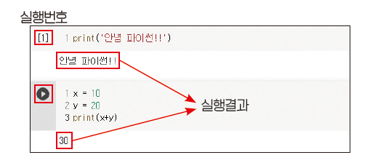
3. 구글 코랩
구글 코랩 기본 사용법
코드 셀
코드 셀에 코드를 입력
셀 앞에 아이콘을 클릭하거나 <Ctrl>+<Enter> 누르기

Slide 39
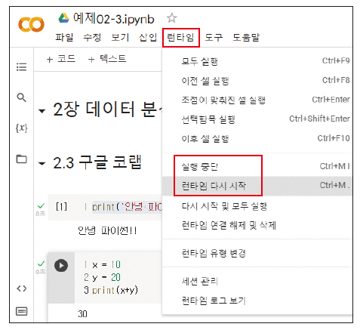
3. 구글 코랩
구글 코랩 기본 사용법
런타임 기능
실행 지연이 발생하거나 실행 순서가 엉켜 제대로 동작하지 않을 때 사용
메뉴에서 〔런타임〕 → 〔실행 중단〕을 클릭하여 세션을 종료 후 〔런타임 다시 시작〕을 클릭

Slide 40
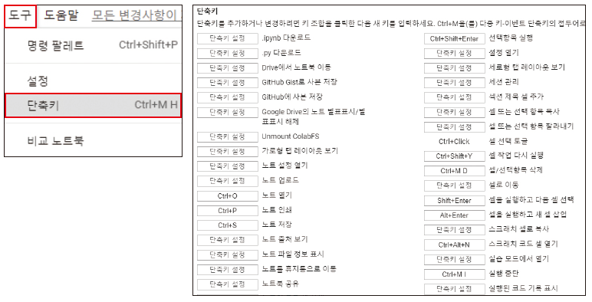
3. 구글 코랩
구글 코랩 기본 사용법
기타 기능
〔도구〕 → 〔단축키〕

Slide 41
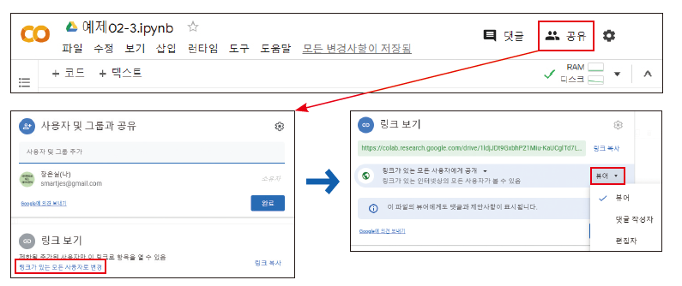
3. 구글 코랩
구글 코랩 기본 사용법
기타 기능
공유

Slide 42
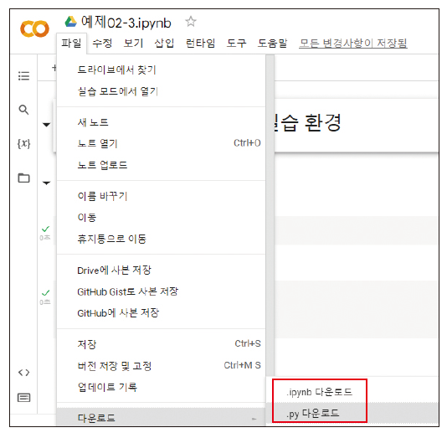
3. 구글 코랩
구글 코랩 기본 사용법
기타 기능
〔파일〕 → 〔다운로드〕

Slide 43
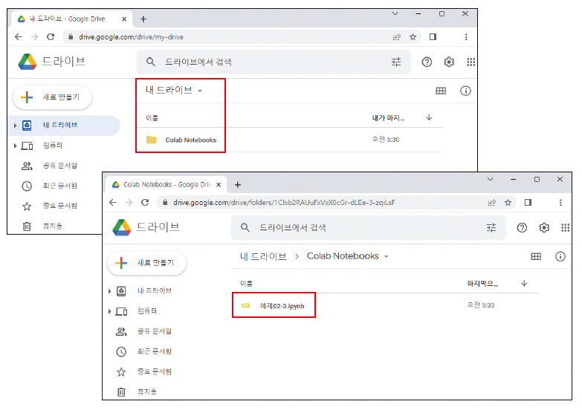
3. 구글 코랩
구글 코랩 기본 사용법
기타 기능
작성한 파일은 구글 드라이브에서 확인
‘Colab Notebooks’ 폴더

Slide 44
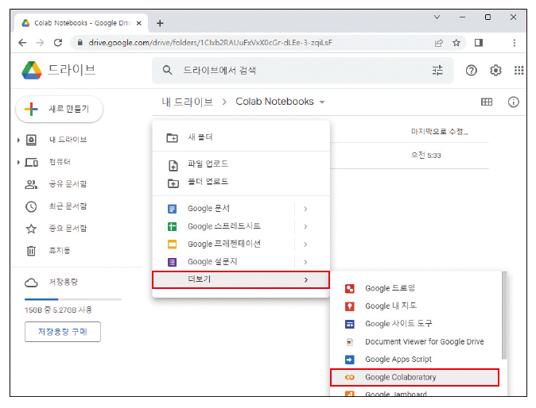
3. 구글 코랩
구글 코랩 기본 사용법
기타 기능
마우스 오른쪽 클릭 → 〔더보기〕 → 〔Google Colaboratory〕

Slide 45
Q&A

